Slide 1
FindBottles
Julien Linder et Ergün Kiliç
INF3DLM-a

Slide 2
Sommaire
Introduction
Shape matching
IA
Features
Templates matching
Code
Question

Slide 3
1. Introduction
Détection de Bouteille
Mauvaise idée de pas avoir été plus spécifique dans le cahier des charges
Type de bouteille
Marque
Niveau de remplissage
Environnement
Introduction
Question
Code
Features
Template matching
Shape matching
IA

Slide 4

2. Shape matching
Filtre pour détection de contour
Canny
Sobel
Prewitt
Laplacian Filter
Opération morphologique
Dilatation et Erosion
Ouverture et Fermeture
FindContour
MatchShape
HuMoments

Slide 5
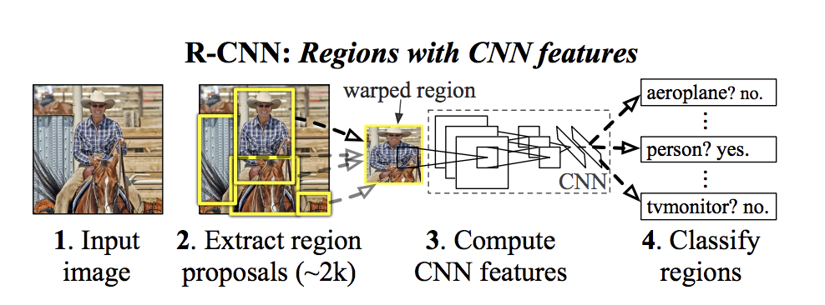
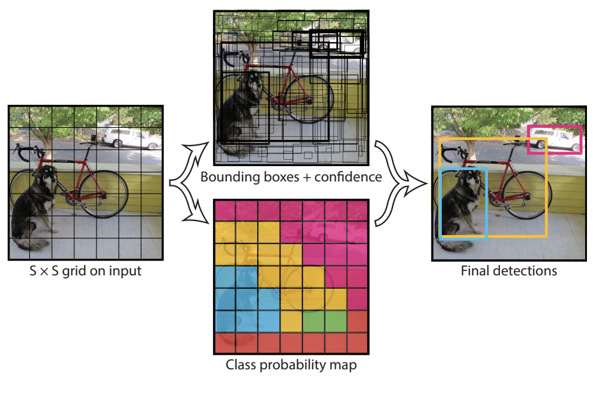
3. IA
Algorithmes de détection
R – CNN
Fast R – CNN
Faster R – CNN
Yolo

Slide 6
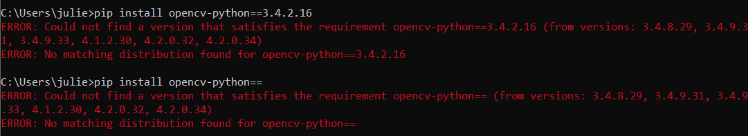
4. Features
Opencv 3.4.2
Opencv_contrib 3.4.2
Plus disponible via pip

Slide 7

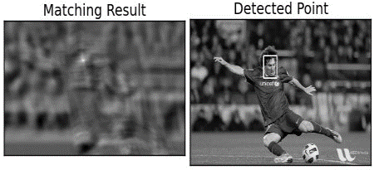
5. Template matching
Template + image
Ratio

Slide 8
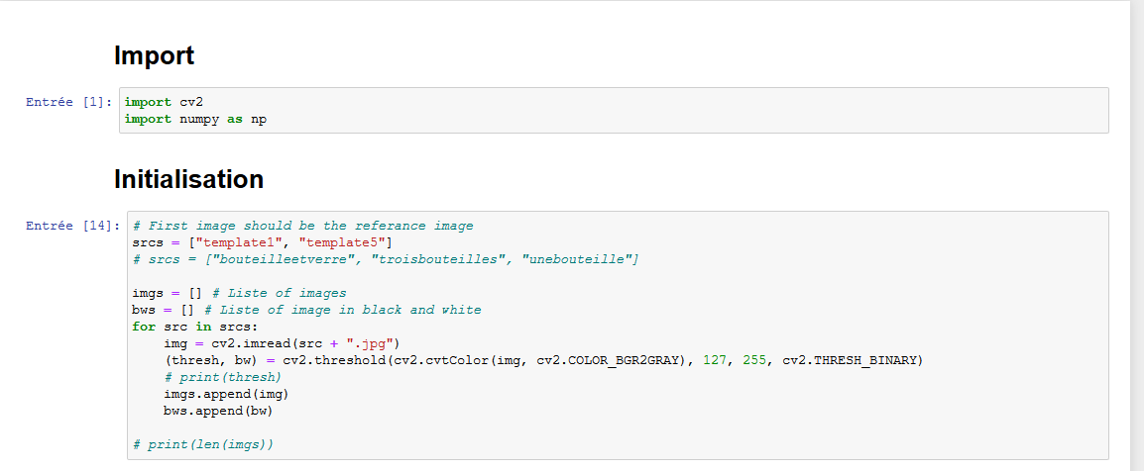
6. Code

Slide 9


Merci de votre attention !
Questions ?

